Slide 1
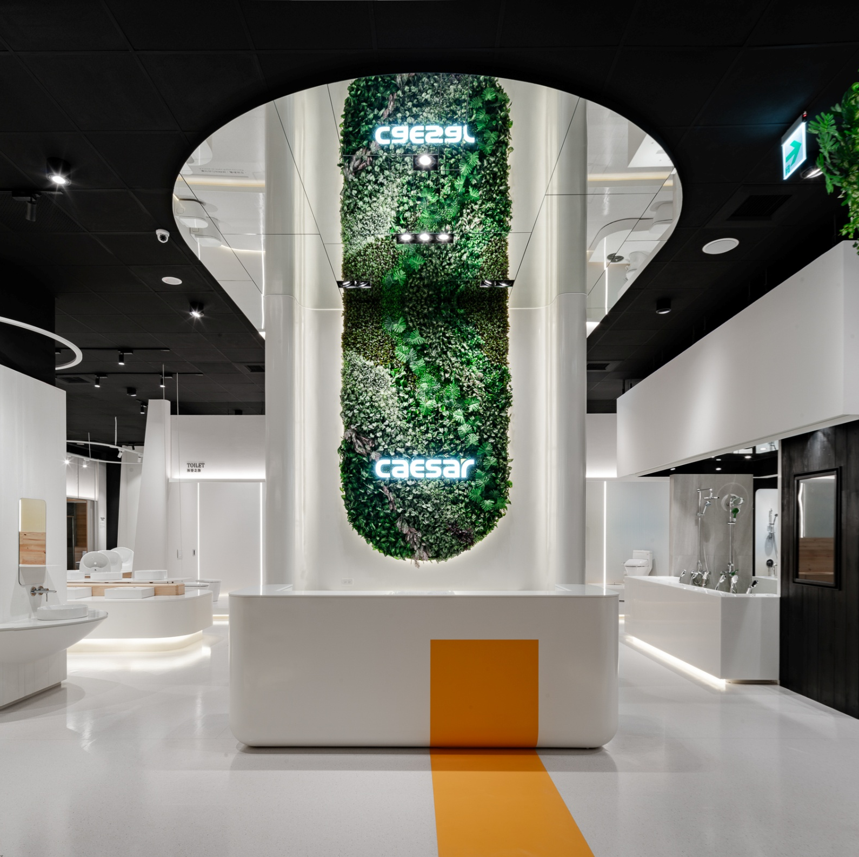

凱撒衛浴股份有限公司
法人說明會
股票代號: 1817
Date: 19 August. 2020, Wednesday
Time: 14:00
總經理 陳威志 先生
Notes:
Hello Everybody
I’m Effy. I work for Caesar , as Marketing Executive for half of year. So actully im a new guy.
I have work at Internet Marketing company and Advertising agency for three year.
Now In Caesar ,my job is planning Advertising include TV , radio , Internet Marketing ,sale promotion and Caesar Showroom
嗨 各位同學好
我是凱撒衛浴的行銷企劃，我叫Effy，
這次很榮幸來東海大學，跟你們分享我出社會後，這三年的工作經歷。
現在我在凱撒衛浴擔任行銷企劃，規劃電視廣告，廣播，網路行銷，SP，展示中心
所以，在我這短短的10分鐘，藉由凱撒衛浴在台灣做的行銷，跟你們分享一些我工作的經歷，我遇上的事情
Advertising agency
Media / facebok .. Taiwan marekting

Slide 2

免責說明
本簡報所有之財務報表及其他資訊，係本公司根據主管機關要求之提報日期所提供之正確資訊。惟可能因時間經過或後續事件之發生，致使上述文件中之資訊不正確或不完整。本公司特此聲明對有時間性之資訊，不負任何更新或修訂之責任。
本簡報中對未來的展望，反應本公司截至目前為止對於未來的看法。對於這些看法，未來若有任何變更或調整時，本公司並不負責隨時提醒或更新。
2

Slide 3
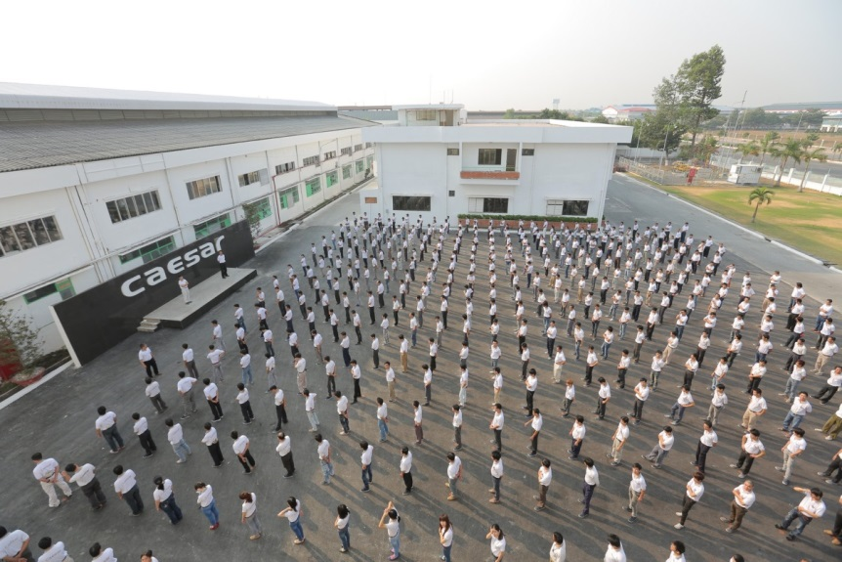
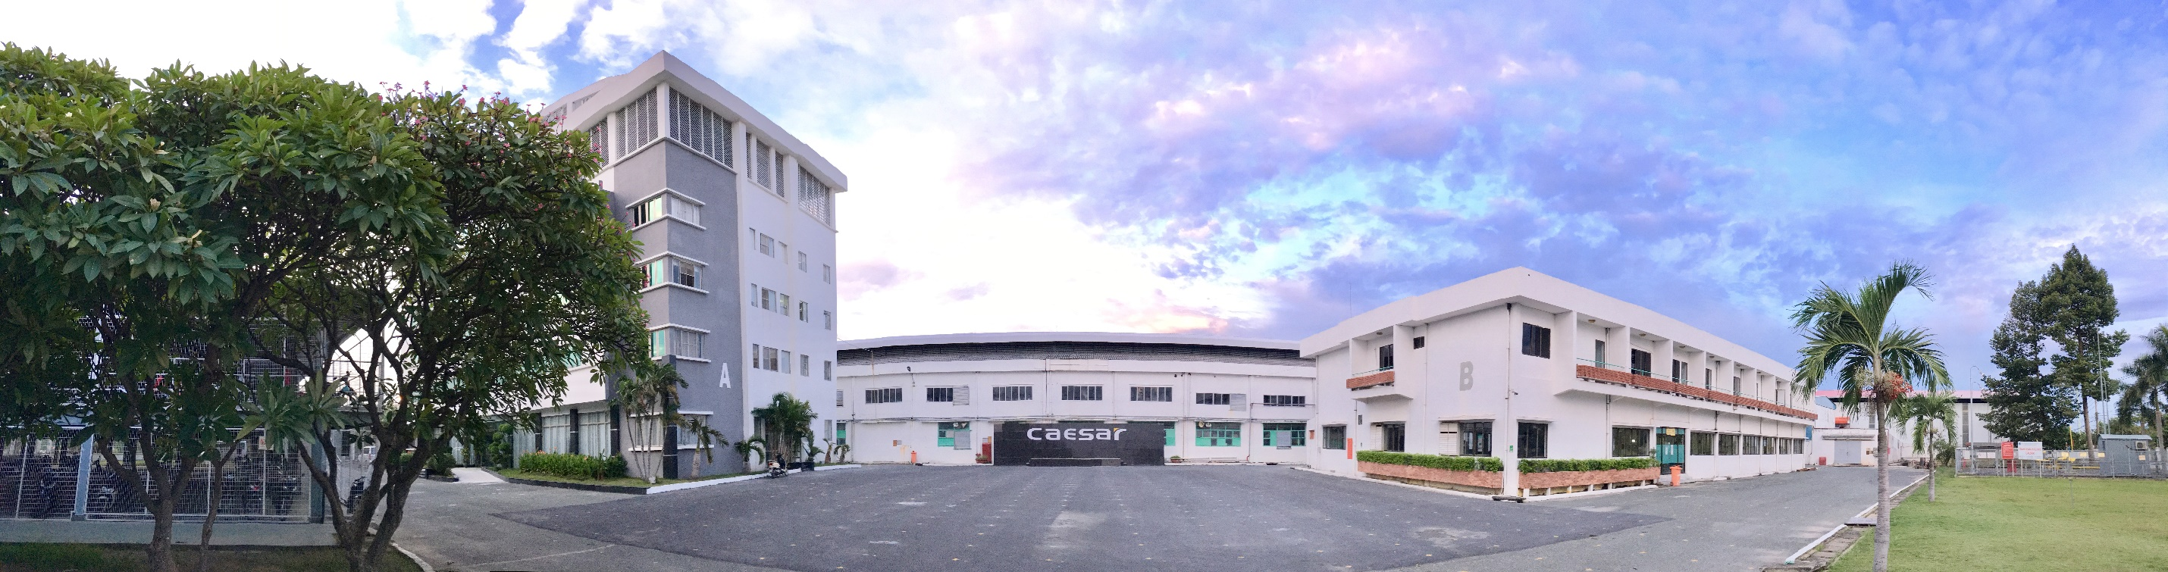
公司概況
設立日期：1985年12月10日
實收資本額：新台幣7.26億元
員工人數：1,400人
主要產品：各種衛生設備、周邊產品之生產與銷售
台灣總公司：新北市三重區興德路111之8號7樓
造橋發貨中心：苗栗縣造橋鄉13鄰東興36號
越南生產基地：越南同奈省仁澤第一工業區
3

Slide 4

經營現況
Others
Revenue by Region
FYE2019
1%
Vietnam
Taiwan
Revenue by Region
Revenue by Region
FYE2019
FYE2019
36%
63%
35 years
1,400+
NTD 2.33 billion
品牌歷史
員工數
2019年合併營收
4
Notes:
Other countries, including Japan, Korea, Malaysia, China, Philippines, Australia, Myanmar, Cambodia, USA, etc

Slide 5
合併財務資料(IFRS)
單位:新台幣仟元
年度
 |  |  | 2020 Q2 | % | 2019 Q2 | %
財 務 資 料 | 營 業 收 入 |  | 585,034 | 100 | 589,158 | 100
 | 營 業 成 本 |  | 406,935 | 70 | 422,235 | 71
 | 營 業 毛 利 |  | 178,099 | 30 | 166,923 | 29
 | 營 業 費 用 |  | 113,668 | 19 | 117,790 | 20
 | 營 業 淨 利 |  | 64,431 | 11 | 49,302 | 9
 | 稅 前 淨 利 |  | 65,355 | 11 | 50,621 | 9
獲 利 能 力 | 股 東 權 益 報 酬 率 |  | 12.09% |  | 8.37%
 | 佔 實 收 資 本 比 率 | 營 業 利 益 | 35.50% |  | 27.16%
 |  | 稅 前 純 益 | 36.01% |  | 27.89%
 | 純 益 率 |  | 8.60% |  | 5.98%
 | 每 股 盈 餘 (元) |  | 0.69 |  | 0.49
項目
年度
項目
5
Notes:
Other countries, including Japan, Korea, Malaysia, China, Philippines, Australia, Myanmar, Cambodia, USA, etc

Slide 6
合併財務資料(IFRS)
單位:新台幣仟元
年度
 |  |  | 2020 H1 | % | 2019 H1 | %
財 務 資 料 | 營 業 收 入 |  | 1,066,642 | 100 | 1,085,319 | 100
 | 營 業 成 本 |  | 740,832 | 70 | 762,910 | 70
 | 營 業 毛 利 |  | 325,810 | 30 | 322,409 | 30
 | 營 業 費 用 |  | 217,889 | 20 | 216,565 | 20
 | 營 業 淨 利 |  | 108,021 | 10 | 105,910 | 10
 | 稅 前 淨 利 |  | 109,210 | 10 | 106,397 | 10
獲 利 能 力 | 股 東 權 益 報 酬 率 |  | 10.28% |  | 9.22%
 | 佔 實 收 資 本 比 率 | 營 業 利 益 | 29.76% |  | 29.17%
 |  | 稅 前 純 益 | 30.09% |  | 29.31%
 | 純 益 率 |  | 7.96% |  | 7.04%
 | 每 股 盈 餘 (元) |  | 1.17 |  | 1.05
項目
年度
項目
6
Notes:
Other countries, including Japan, Korea, Malaysia, China, Philippines, Australia, Myanmar, Cambodia, USA, etc

Slide 7
合併財務資料(IFRS)
單位:新台幣仟元
 |  | 最 近 五 年 度 財 務 分 析
 |  | 2019 | 2018 | 2017 | 2016 | 2015
營 業 收 入 |  | 2,334,926 | 2,293,113 | 2,269,977 | 2,222,489 | 2,203,488
財 務 結 構 | 負債占資產比率 | 33.02% | 25.83% | 23.51% | 21.12% | 18.90%
償 債 能 力 | 流 動 比 率 | 180.86% | 257.74% | 319.64% | 345.97% | 361.20%
 | 速 動 比 率 | 92.09% | 115.29% | 161.97% | 203.16% | 199.16%
獲 利 能 力 | 權 益 報 酬 率 | 10.60% | 15.35% | 16.27% | 16.06% | 15.98%
 | 稅 前 純 益 佔 實 收 資 本 比 率 | 33.82% | 49.21% | 47.09% | 46.67% | 44.31%
 | 每 股 盈 餘 | 2.48 | 3.50 | 3.58 | 3.40 | 3.18
平 均 股 價 |  | 36.92 | 39.94 | 39.37 | 38.44 | 35.27
本 益 比 |  | 14.89 | 11.41 | 11.00 | 11.31 | 11.09
年度
年度
項目
項目
7
Notes:
Other countries, including Japan, Korea, Malaysia, China, Philippines, Australia, Myanmar, Cambodia, USA, etc

Slide 8

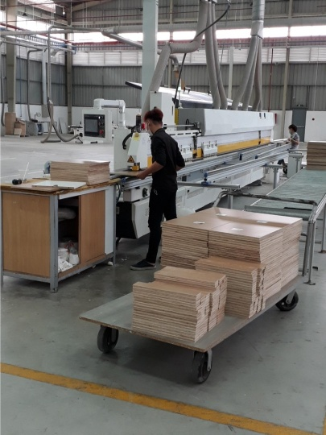
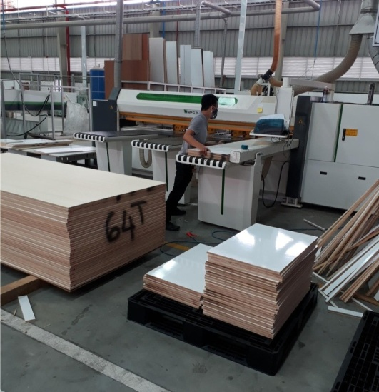
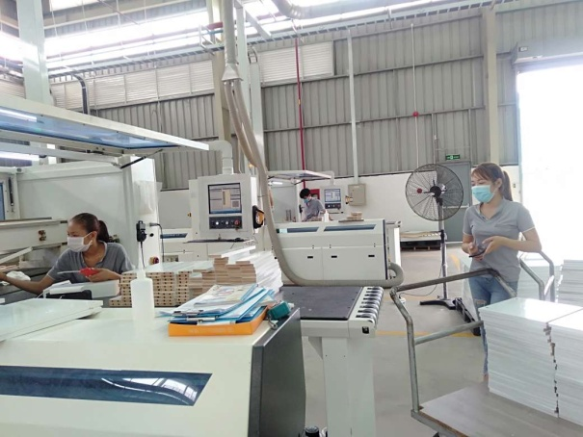
櫥櫃廠經營現況
  工廠產能狀況
8

Slide 9
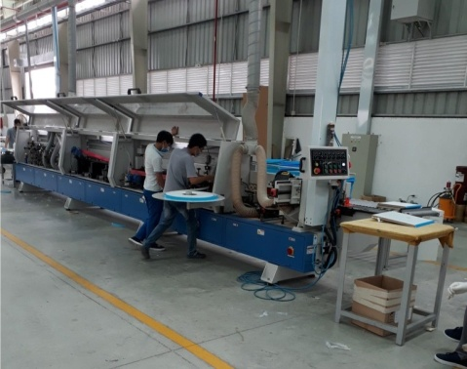
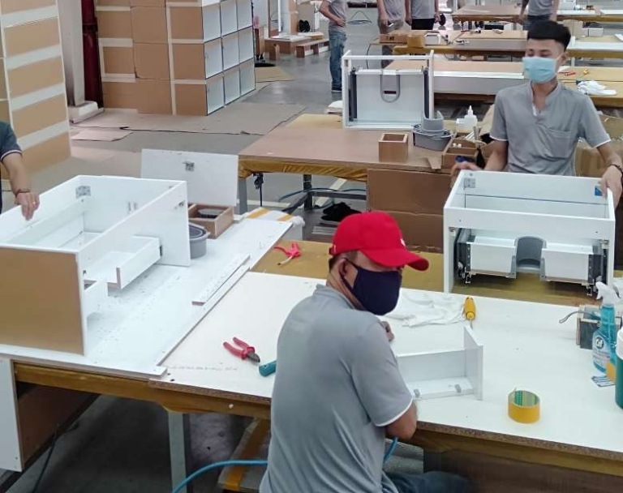
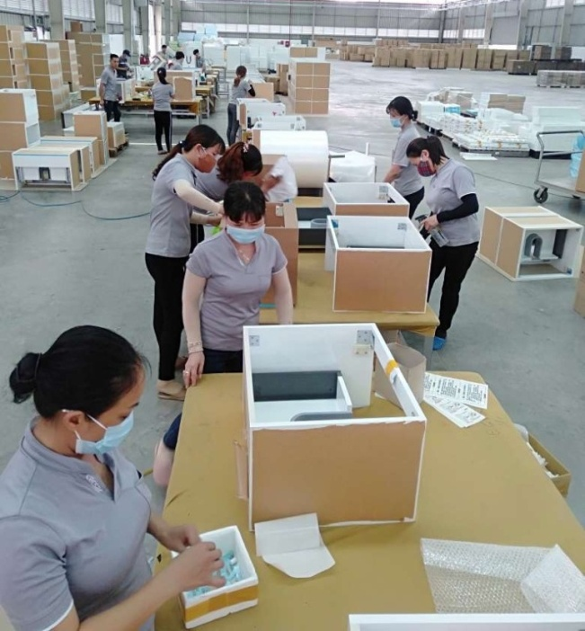
櫥櫃廠經營現況
  工廠產能狀況
9

Slide 10
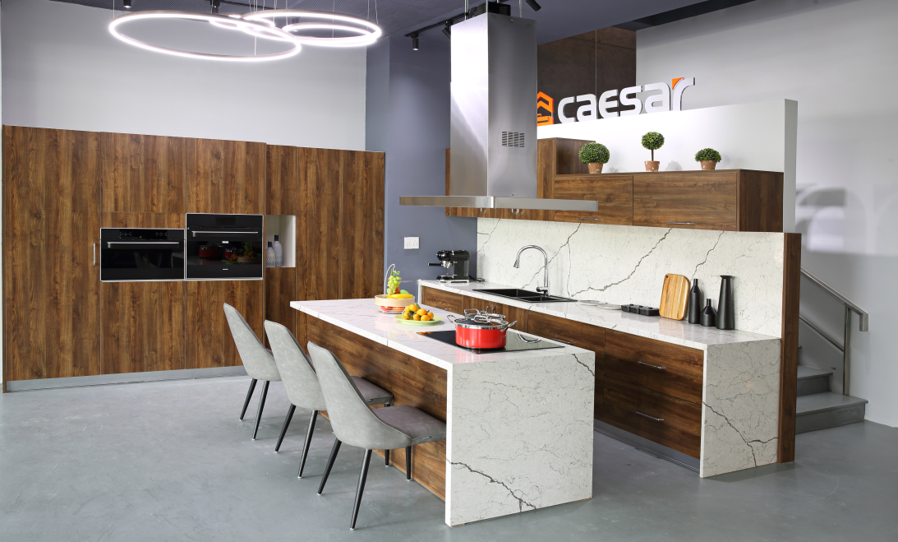
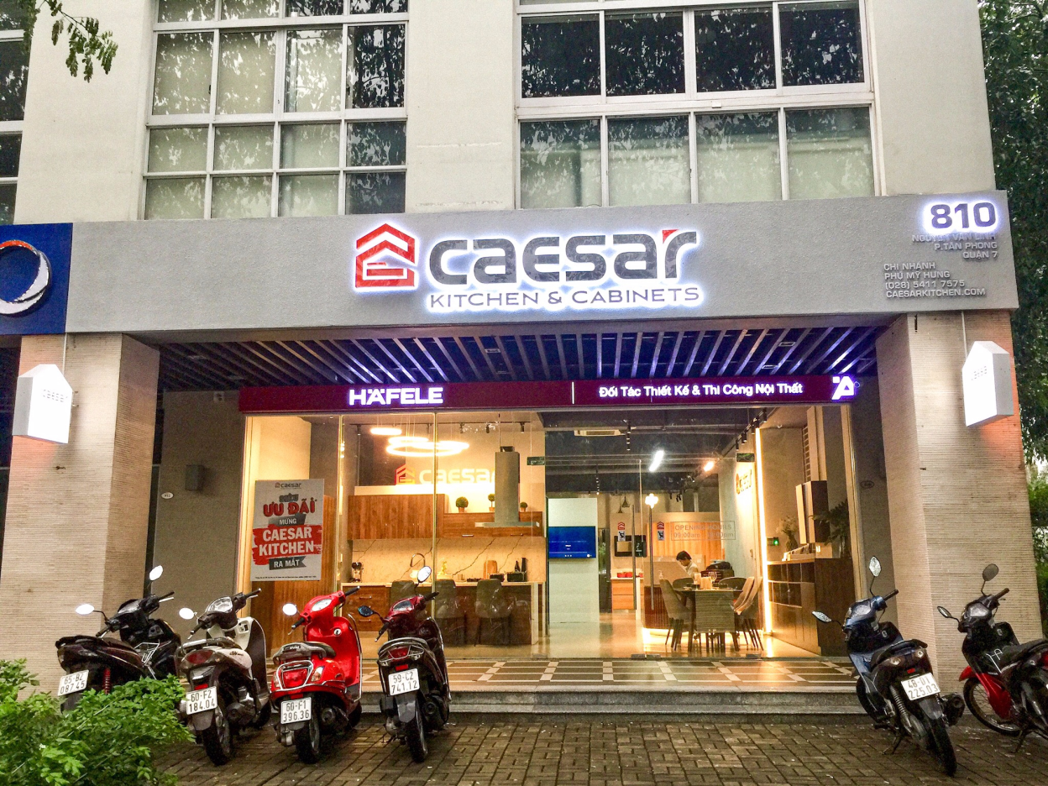
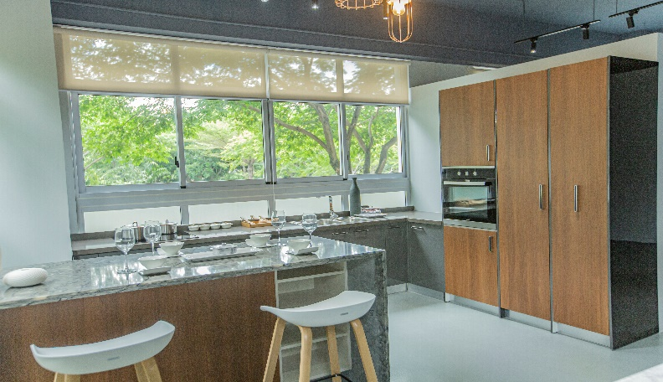
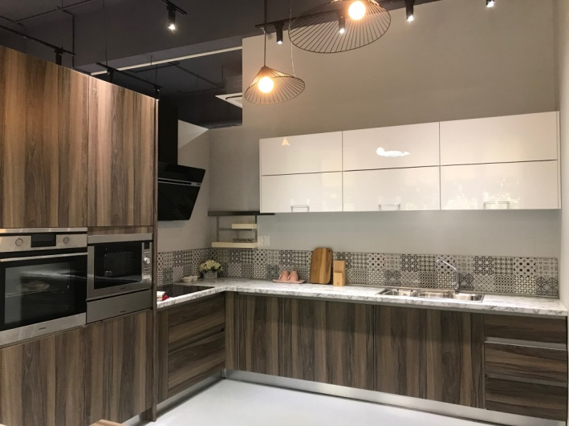
櫥櫃廠經營現況
直營門市：Q7 PHU MY HUNG
占地：385 ㎡
10

Slide 11
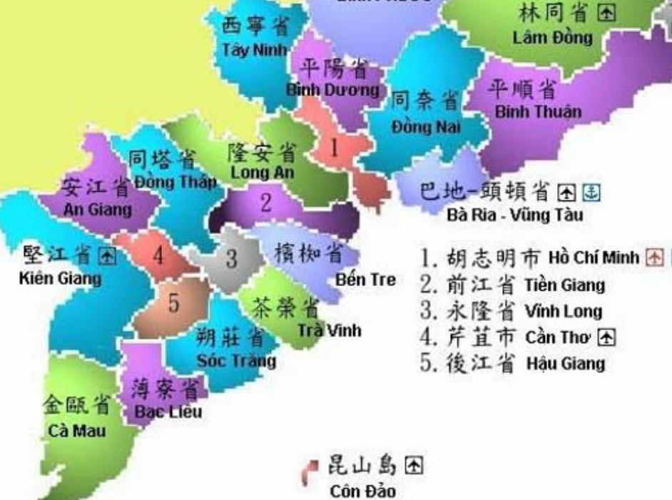
櫥櫃廠經營現況
  加盟商招商計畫
11

Slide 12

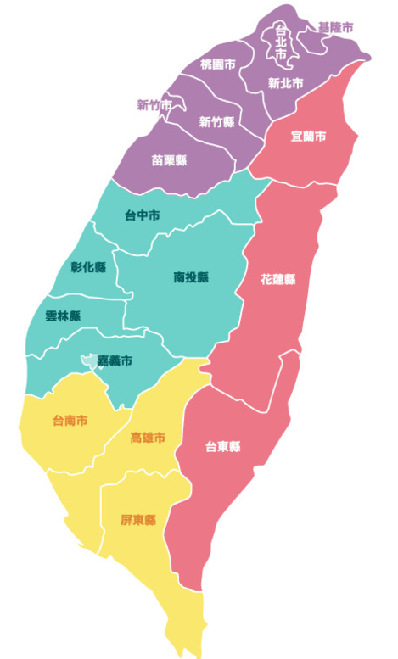
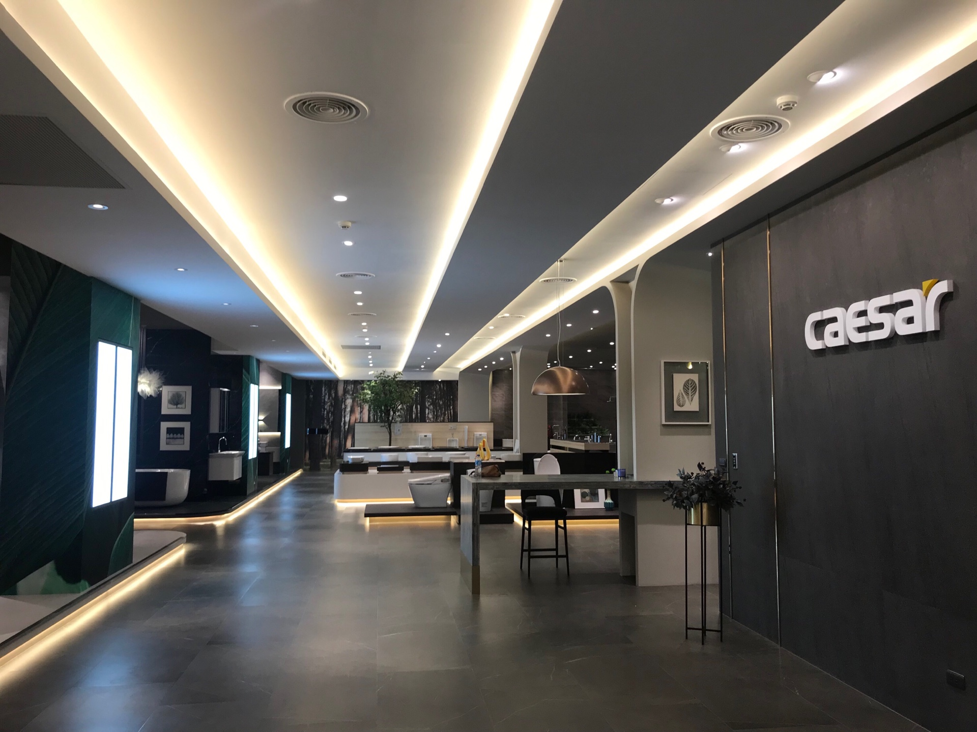

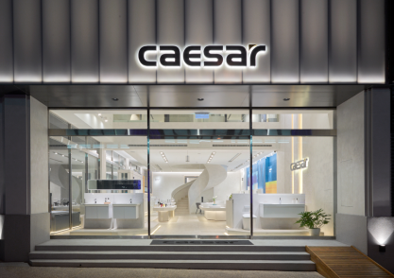
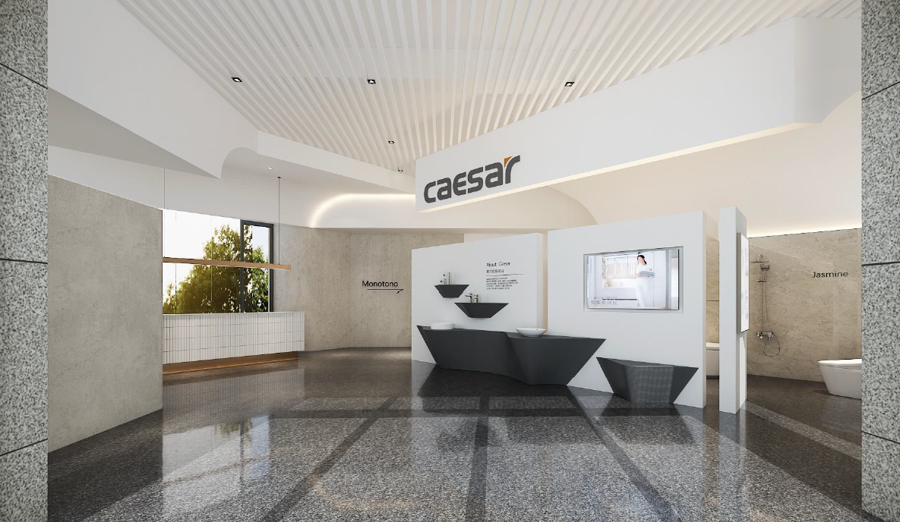
新建工程市場拓展
未來成長策略：
提高旗艦展示中心營運效益
積極提升市占，建案穩定增長
高雄展示中心籌備中
12

Slide 13
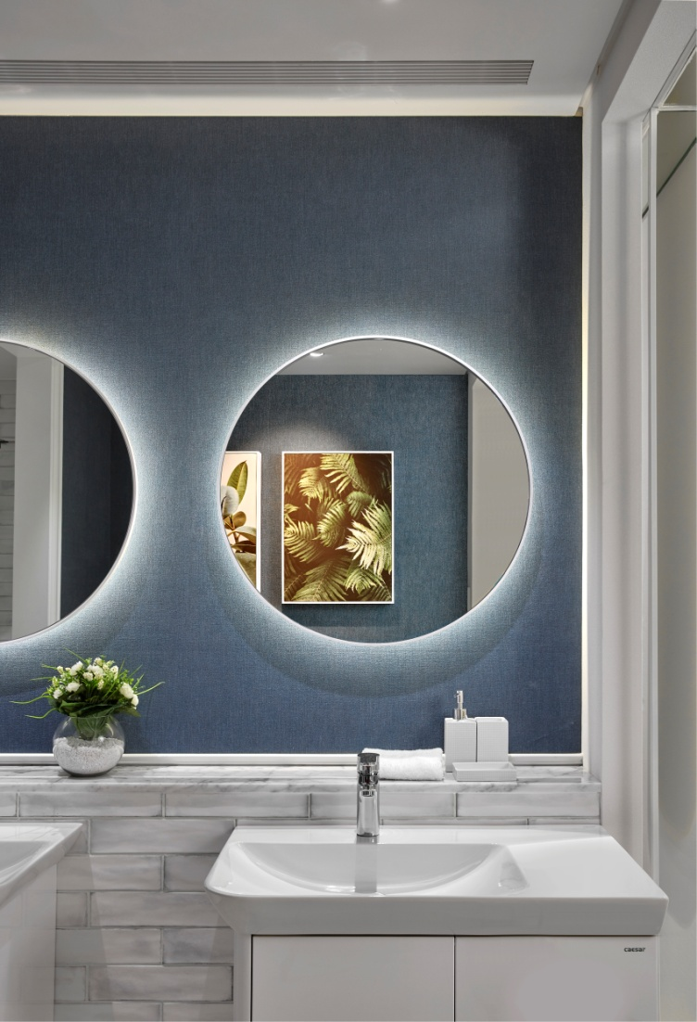
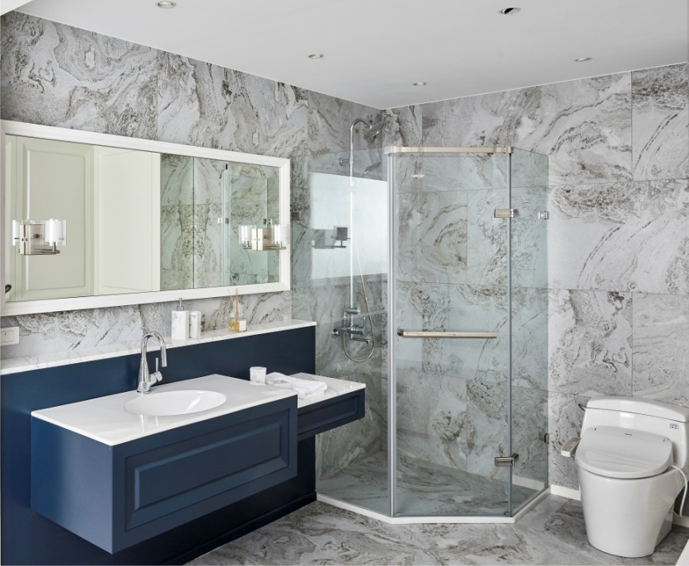
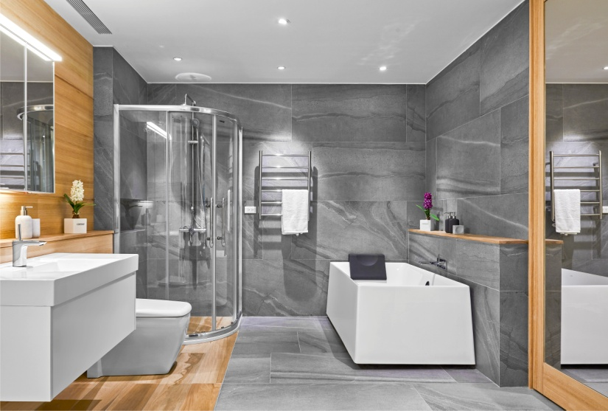
內湖瓷藝光廊
台北市內湖區民善街85號
土地建坪：148坪
13

Slide 14
造橋瓷藝光廊
苗栗縣造橋鄉13鄰東興36號
土地建坪：200坪
14

Slide 15
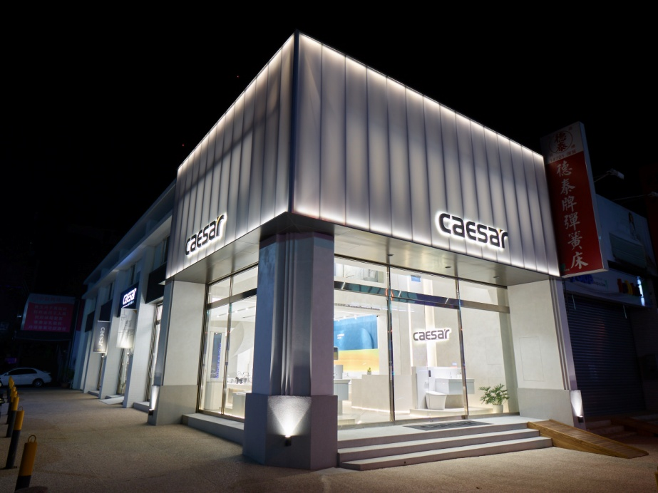
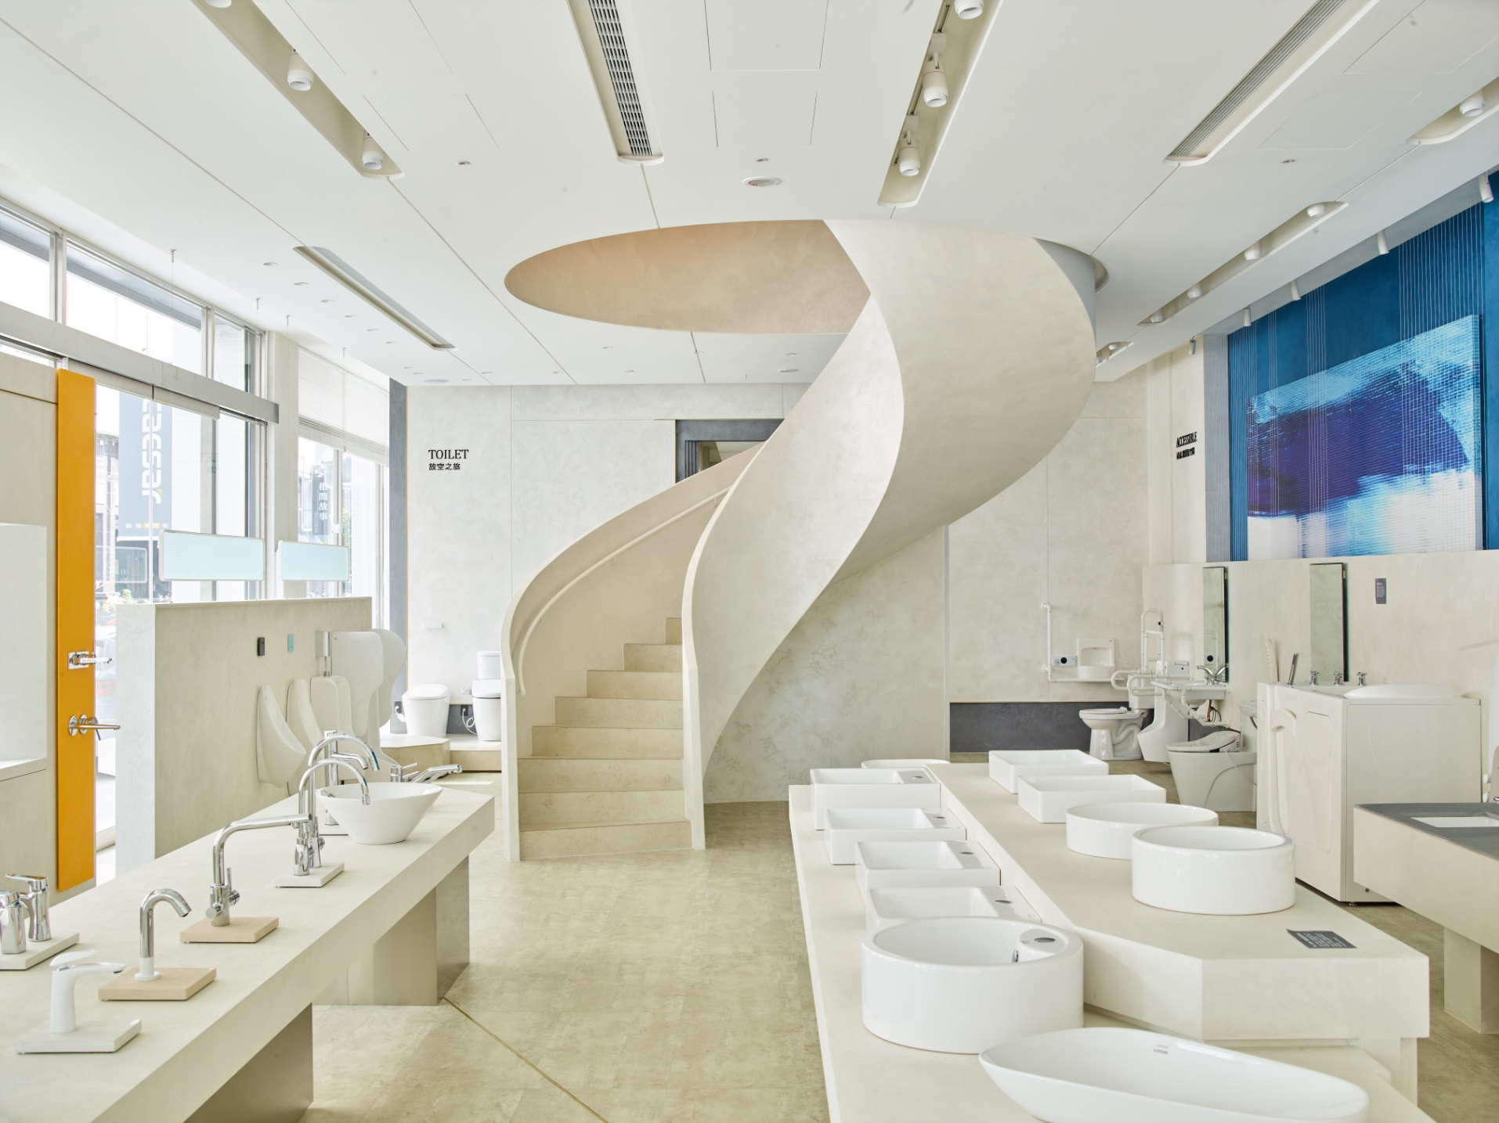
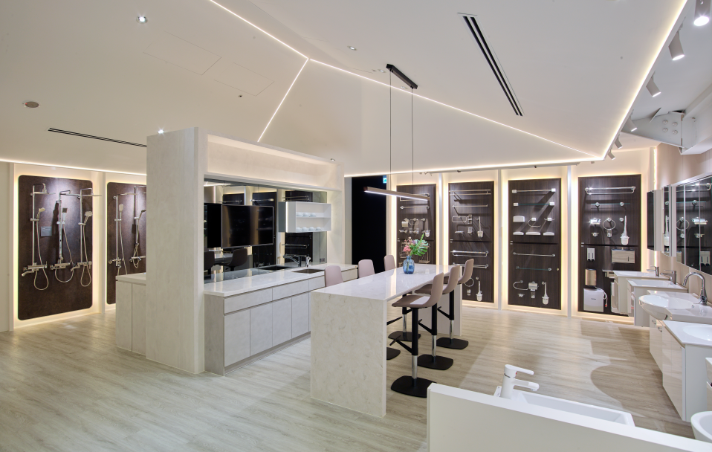
台中瓷藝光廊
台中市南屯區文心路一段138號
土地建坪：140坪
15

Slide 16
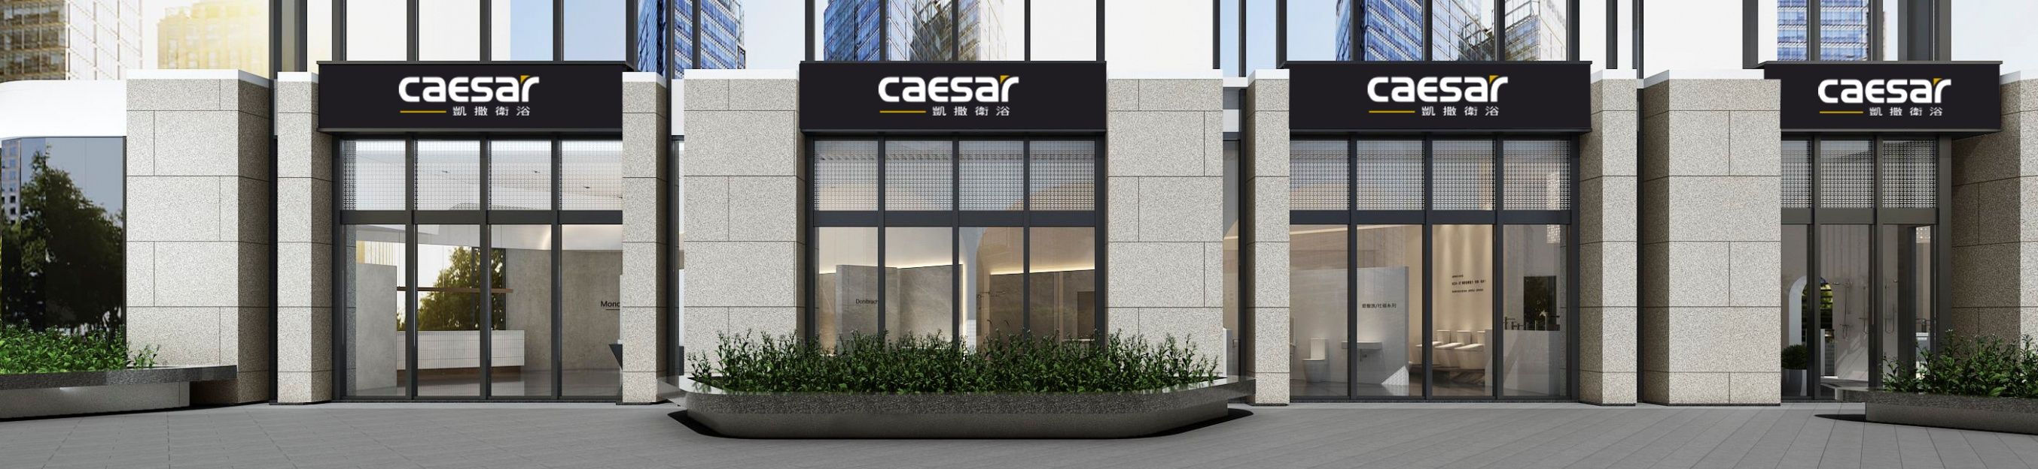
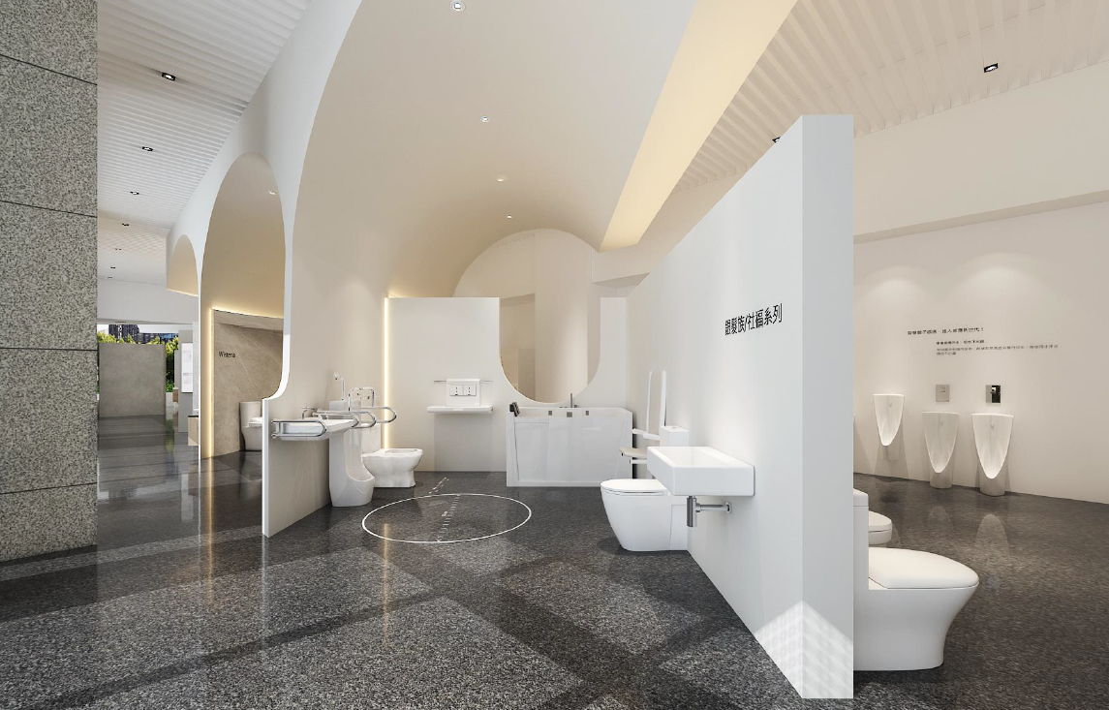
高雄瓷藝光廊
高雄市左營區民族一路1188號
土地建坪：180坪
16

Slide 17
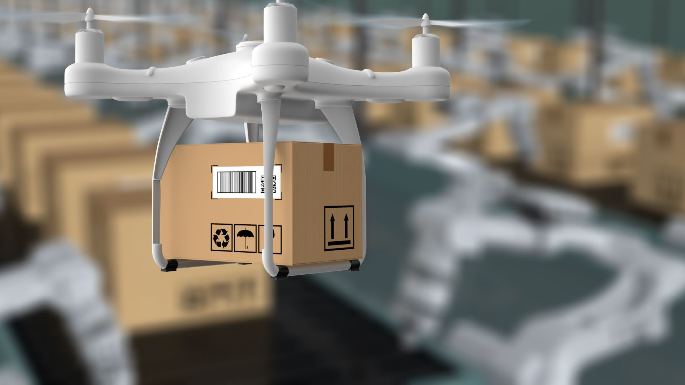
凱撒衛浴電商通路-廚衛生活館
17

Slide 18
平台發展規劃
發展自有電商平台
  自由度高
  CRM客戶DNA
  數據分析
  精準行銷投放
  打造CAESAR廚衛生活圈
  服務經濟
上架知名電商平台
  高流量
  高曝光
  上架成本相對高
  產品線區隔
O2O線上線下整合
  展示間銷售
  百貨櫃銷售
18

Slide 19
發展現況
五月執行，六月中開站試營運
八月起關鍵字廣告
已建立自有電商平台
https://shop.caesar.com.tw
19

Slide 20



20

Slide 21
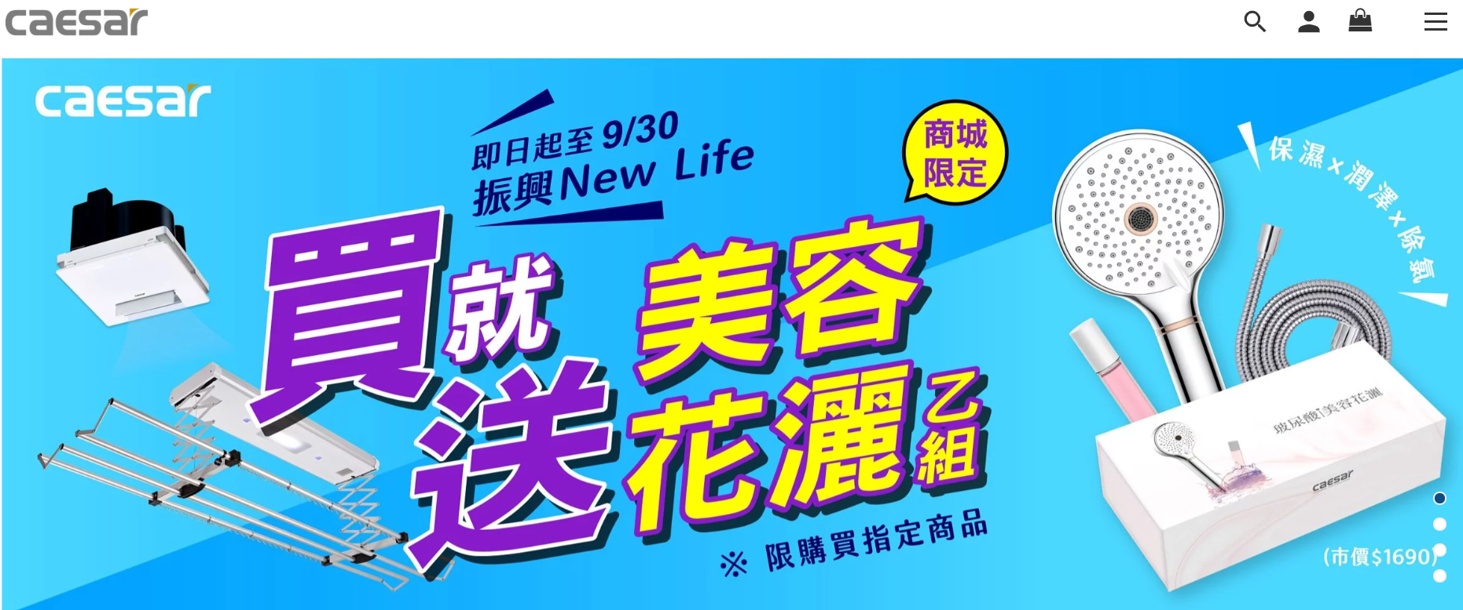
21

Slide 22

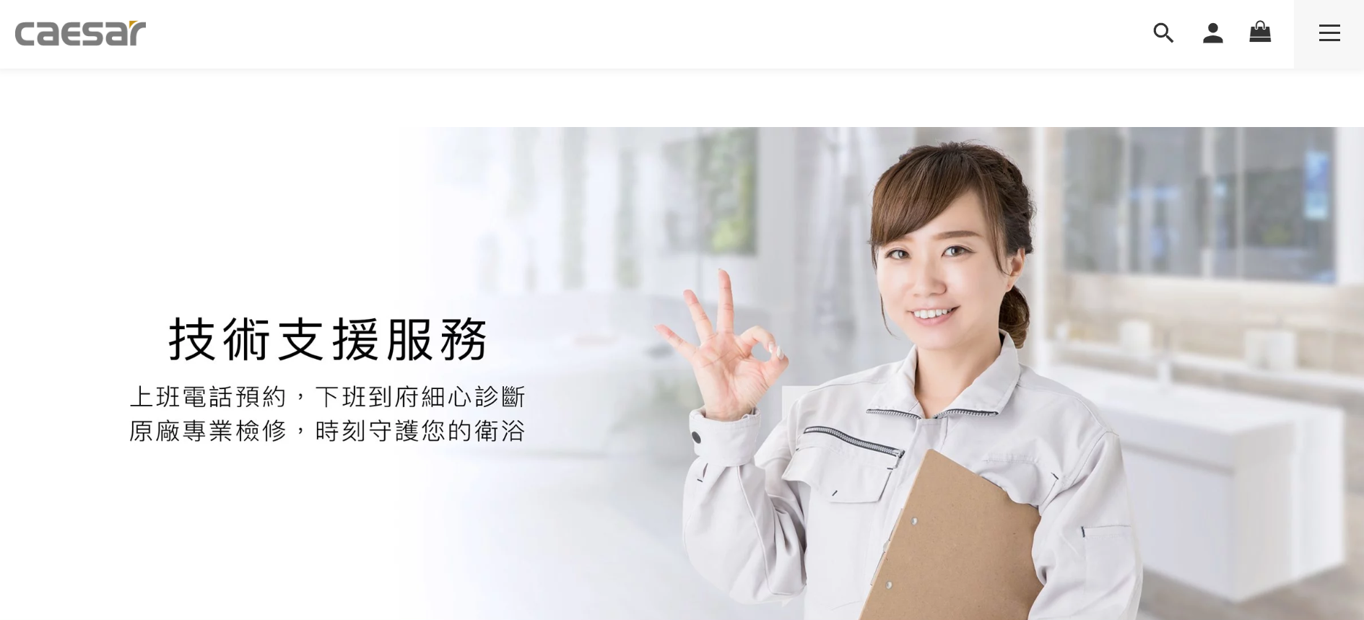
22

Slide 23

23

Slide 24

24

Slide 25

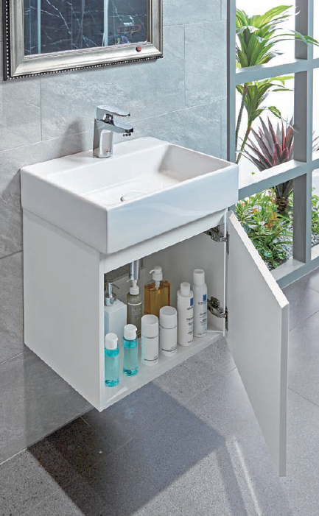



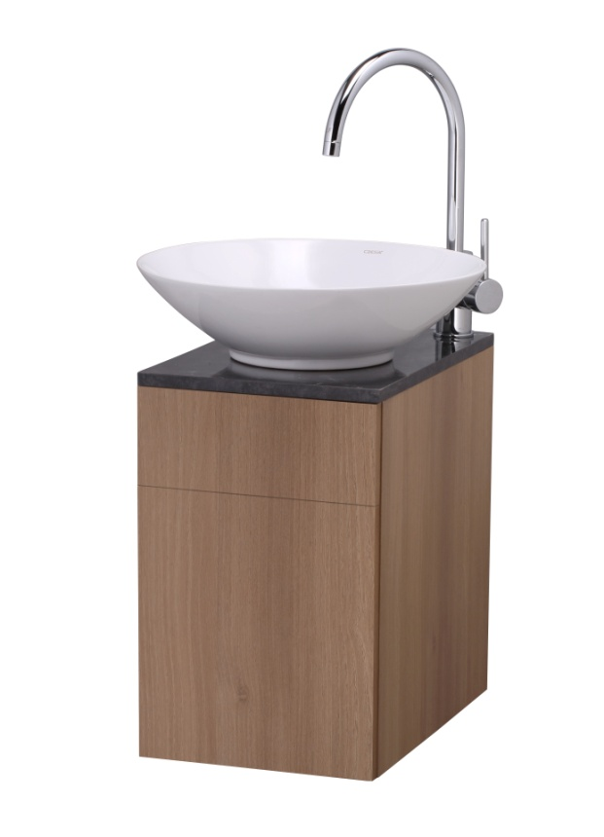
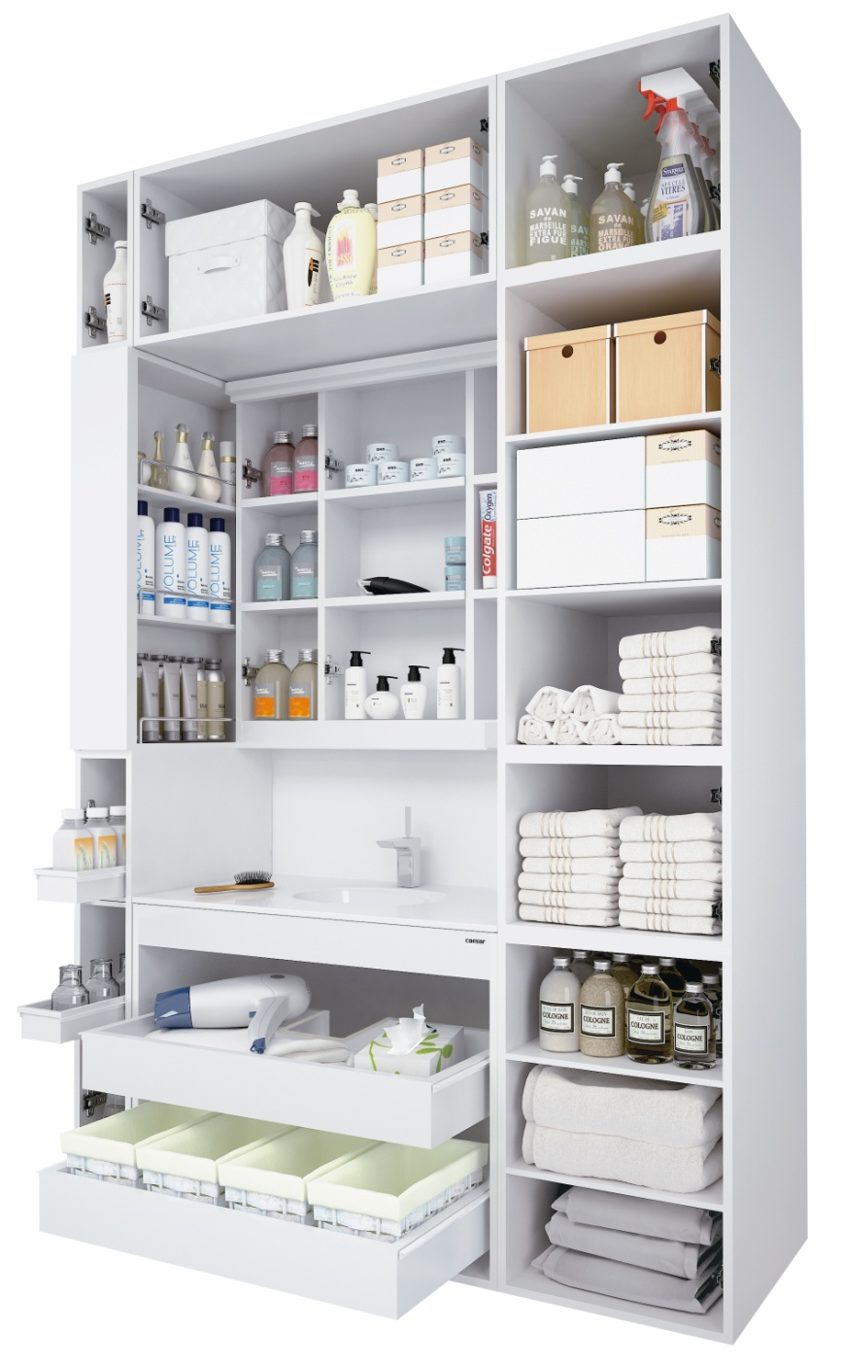

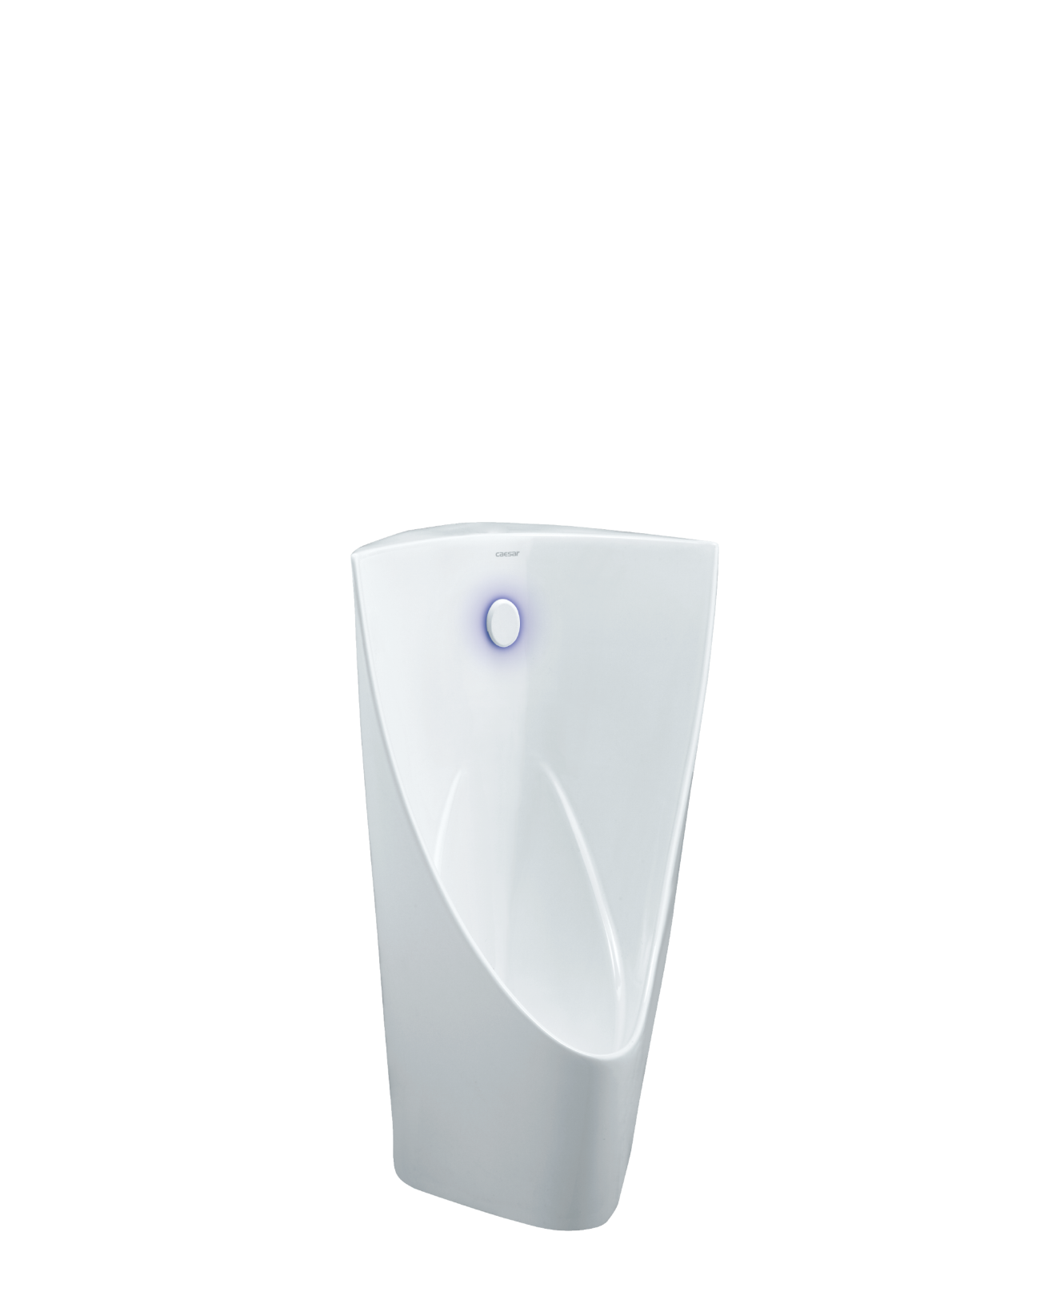
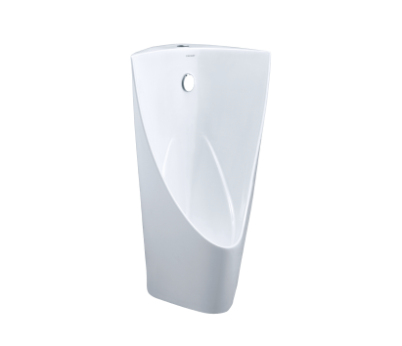
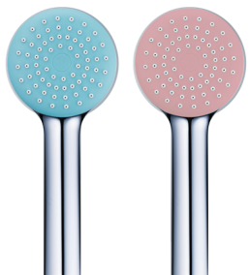
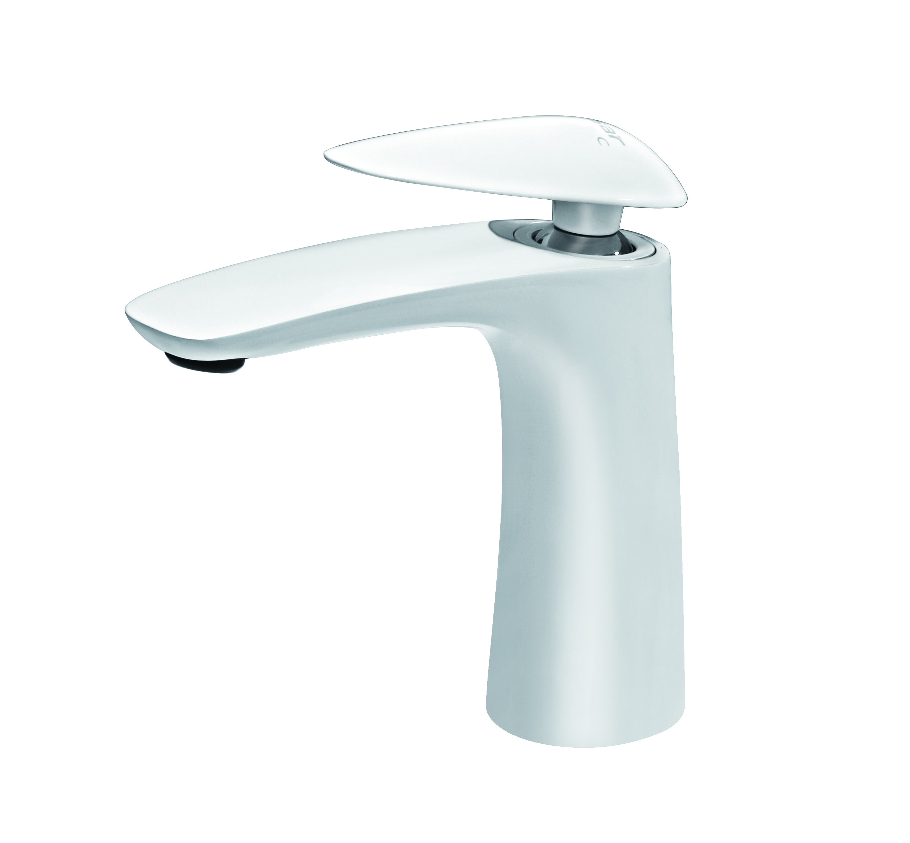
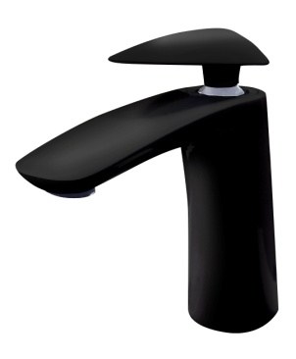
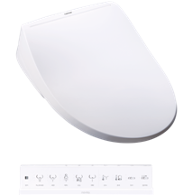
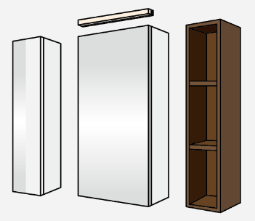
產品差異化
衛浴產業的小米
25

Slide 26
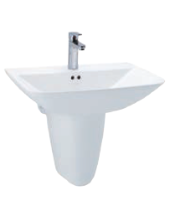
面盆浴櫃組替代瓷腳趨勢
VS
傳統瓷腳盆
6,500 NTD
面盆浴櫃組
11,000 NTD
26

Slide 27
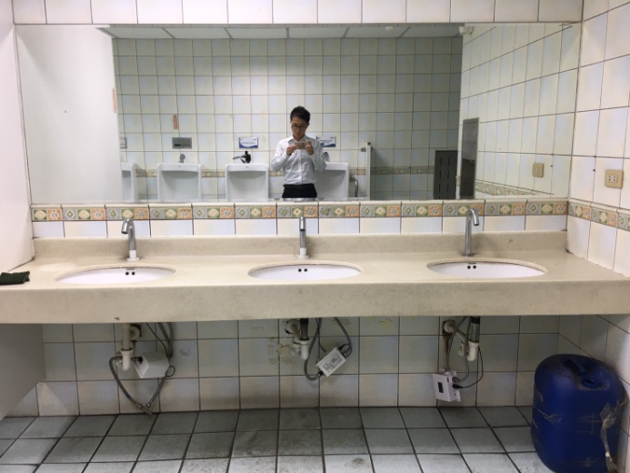
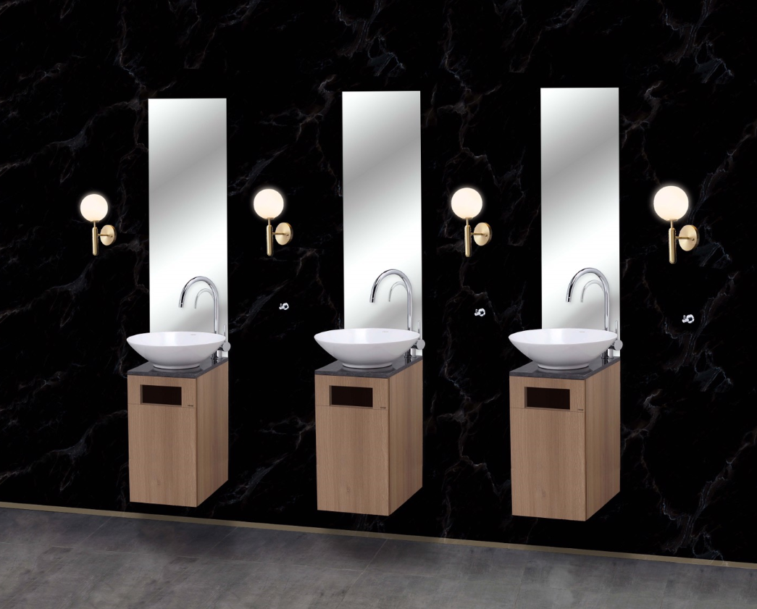
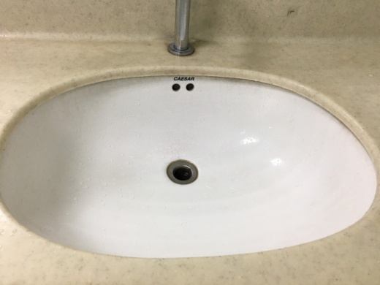
公共空間面盆新趨勢
旁邊置放掛衣勾，放置包包、衣物
雨傘等
美觀(易清潔，好維護)
省時(不用等檯面訂製
省力(安裝方便)
人造石材檯面
1.訂製要時間，安裝費時又費力。
2.不易清潔維護，表面時常溼答答。
3.崁盆縫隙容易卡垢，面盆壞掉不好維修。
4.整座造價成本高。
公共空間設計新趨勢
1.浴櫃頂部耐刮封板，取代石材檯面。
2.無檯面，易清潔，好使用。
3.吊掛器安裝，好安裝，規格品叫貨不用等。
4.造價低，牌價(面盆+浴櫃)
27

Slide 28
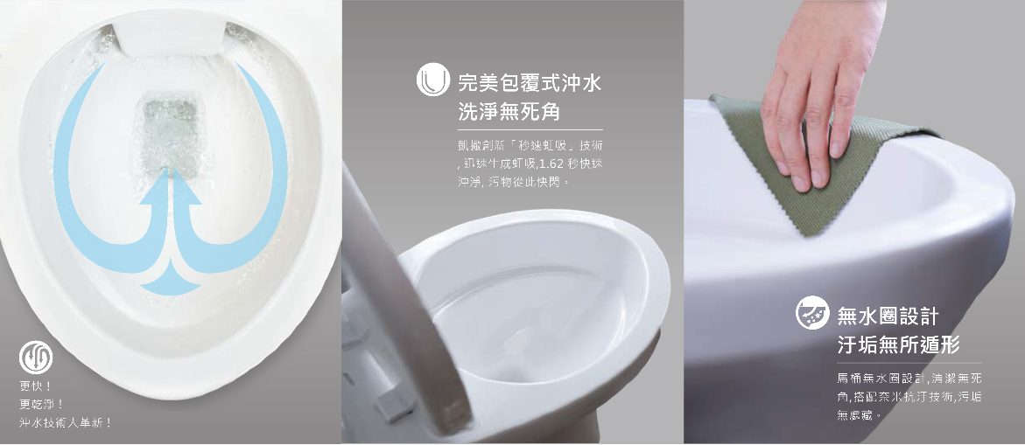
Aqua Jet 瞬淨沖水
Aqua Jet 瞬淨沖水技術 3 大特點
無浪費，3-4.5公升省水
無死角，360度洗淨
無水圈，不再藏汙納垢
28

Slide 29

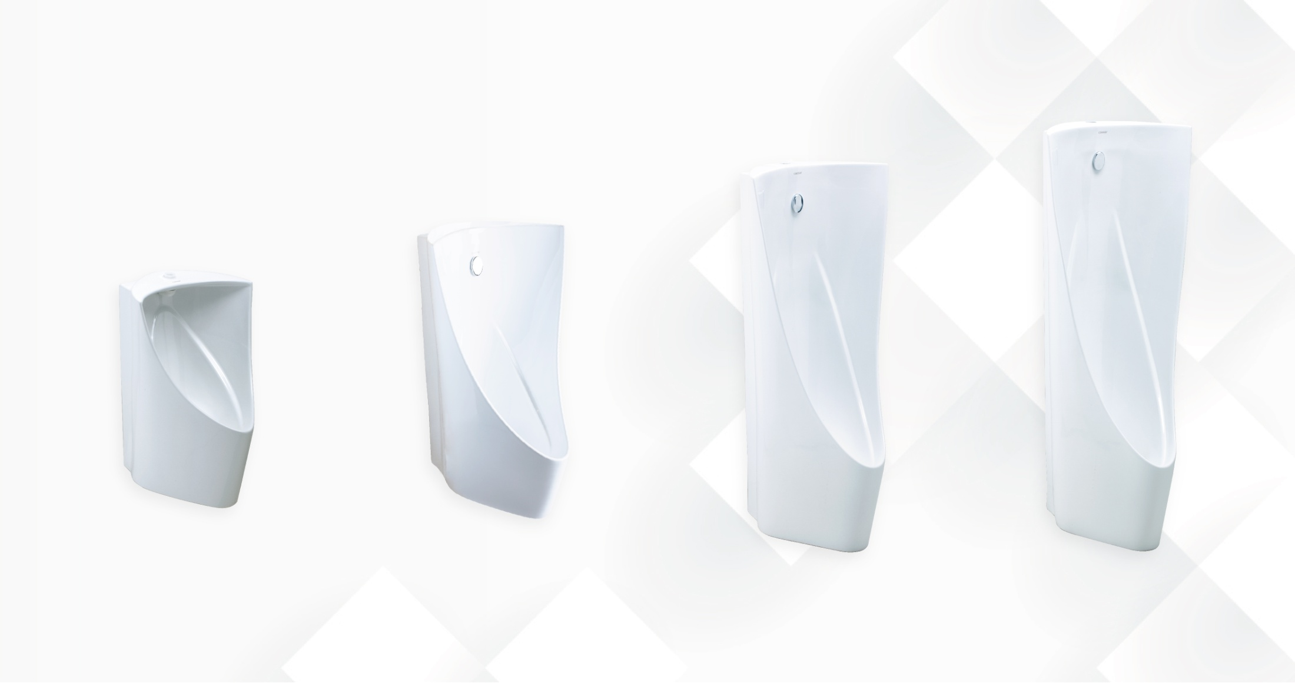
包覆式系列便斗
29

Slide 30
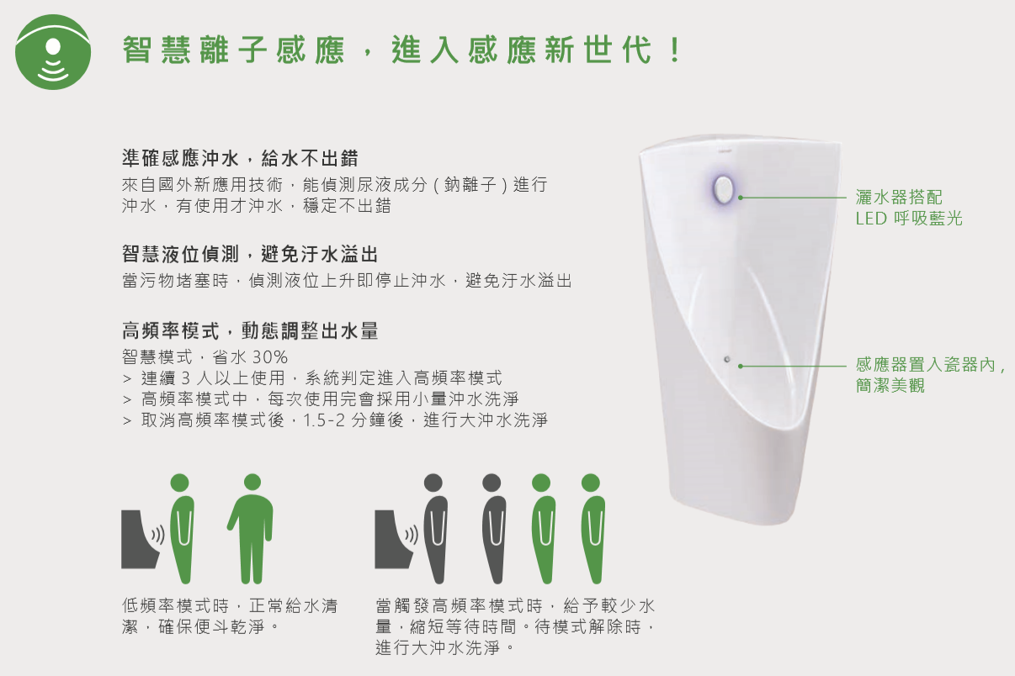
智慧離子感應小便斗
30

Slide 31
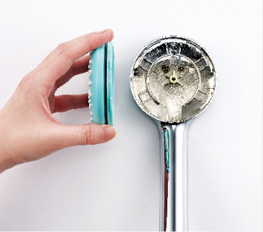
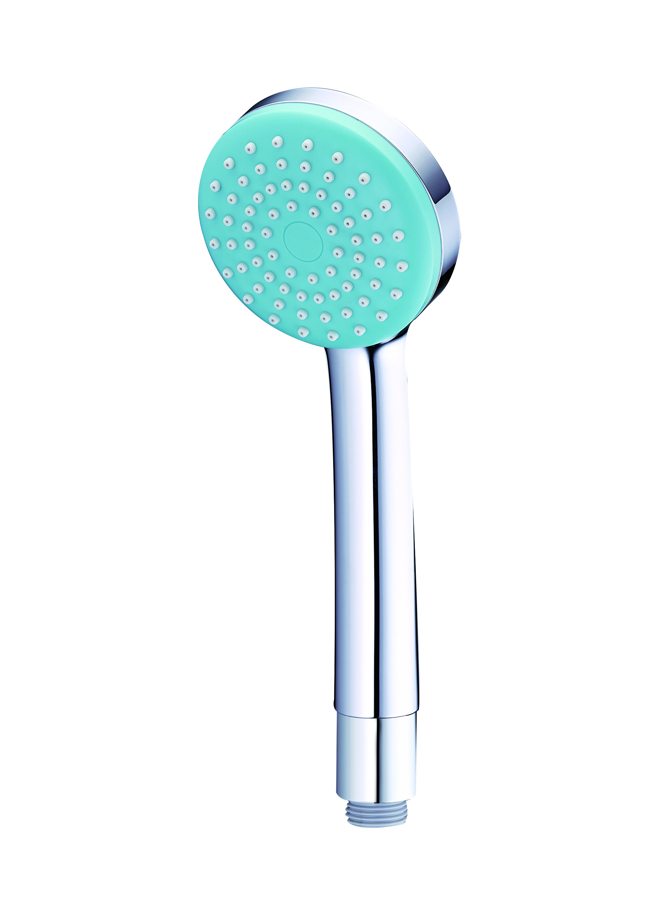
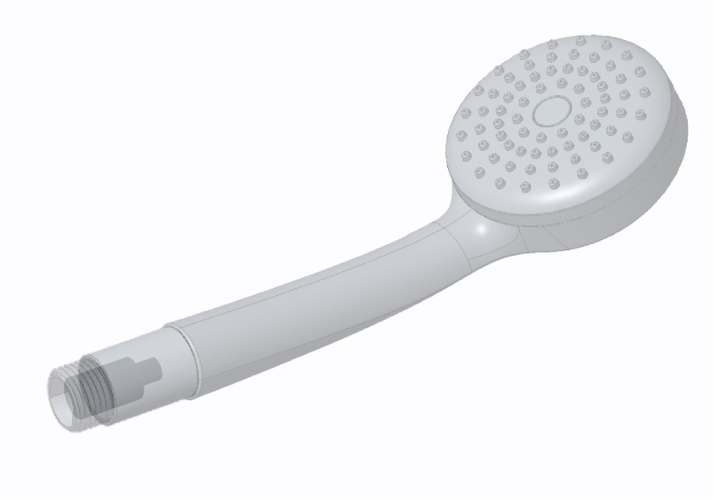
Microbubble微氣泡花灑
1.面板可輕鬆拆卸清潔
避免卡髒污、孳生細菌源
4.外觀
無合模線，質感外型
表面處理可過CASS 8
電鍍鉻面常保亮潔如新
花灑品項電鍍最高標準
2.面板顏色:
馬卡龍綠色
與一般花灑面蓋區隔
適合一般大眾市場與
女性消費群推廣
5.內建微氣泡
Microbubble技術
可以做深層清潔，
特別適合洗臉/身體
溫和清潔
3.圓潤手柄
握感舒適，不刮手
深層洗淨力
能產生對人體皮膚、
頭皮深層清潔有效益
的1-50μm的微米等
級氣泡。
皮膚保濕力
31

Slide 32
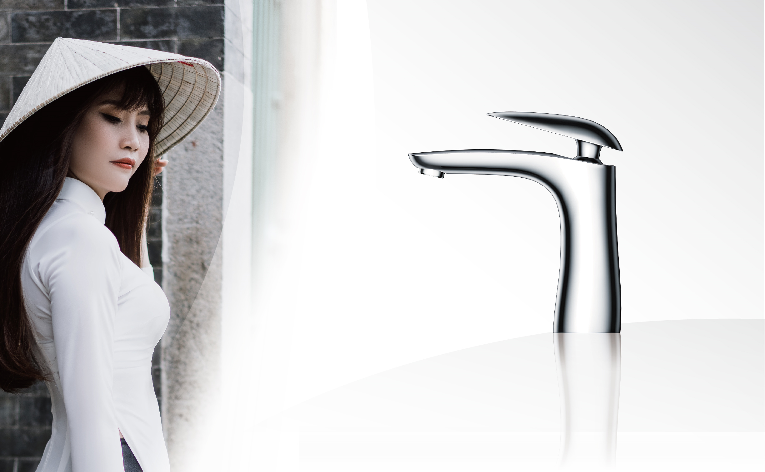
越南姑娘系列龍頭
兩款烤漆顏色(黑、白)可供訂製
32

Slide 33







創新微型水力發電機技術
凱撒創新科技，把水力發電機構微型化，
應用於感應水龍頭、小便斗沖水器，
以乾淨的能源迎合衛浴自動化之使用需求。
ECO天然環保
Energy Saving 省能源
免配電，安裝簡便
水力發電技術廣泛應用於世界各大型水壩，透過水的位差
轉成動能，驅動發機運行，產生電力。屬於世界上最乾淨的能源之一。
33

Slide 34

easelet 逸潔電腦馬桶座
34

Slide 35





極大化的空間利用Caesar Space 凱撒空間
高房價時代，
提升收納機能 = 擴大每坪價值
以凱撒空間組合浴櫃
80cm主櫃+40cm高深櫃+15cm窄櫃，
以及搭配上櫃之儲物空間計算，
整組浴櫃占用面積0.2坪
整體可收納之面積總和為0.93坪
置物空間擴增4.7倍
35

Slide 36

模組化鏡櫃設計，空間與風格不用遷就!
模組化設計，自由彈性高
1.依據搭配面盆/浴櫃組尺寸40-120cm均有組合方案。
2.顏色選擇有白色與木紋，可供選擇，訂製。
3.選配LED鏡燈搭配(80cm以上)。
一盆一櫃新主張!
1.整組一次購足，風格調性一致
2.面盆浴櫃組 + 鏡櫃組合搭配衛浴收納提升!
36

Slide 37






未來展望
凸顯產品差異化價值，持續與消費者溝通
後疫情時代來臨，力拼社群電商新通路
持續提高旗艦展示中心營運效益
提升新建工程市場占有率
  利用已有越南市場經驗 加速擴展越南櫥櫃版圖
提升龍頭生產效能，強化現有產品線
並拓展OEM接單市場
37

Slide 38

Q&A
總公司: 241 新北市三重區興德路111-8號7樓
Headquarters: 7F, No.111-8, XingDe Rd, SanChong Dist., New Taipei City, 241, Taiwan
http://www.caesar.com.tw
38
Notes:
Other countries, including Japan, Korea, Malaysia, China, Philippines, Australia, Myanmar, Cambodia, USA, etc

